Slide 1
7
Физика
класс
Тема:
Решение задач
Часть 2

Slide 2
Тест
1. Среди перечисленных ниже физических величин какая одна величина скалярная?
а) Сила
б) Скорость
в) Ускорение
г) Перемещение
д) Путь

Slide 3
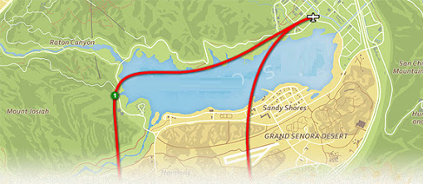
Тест
2. Тело, размерами которого в условиях данной задачи можно пренебречь, называется…
а) физическим телом
б) веществом
в) большим телом
г) материальной
точкой
д) маленькой точкой

Slide 4
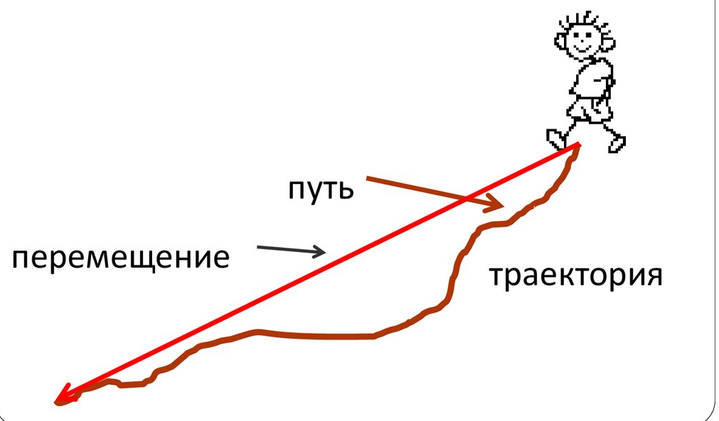
Тест
3. Направленный отрезок, проведенный из начального положения тела в его конечное положение, называется…
а) траектория
б) путь
в) перемещение
г) расстояние
д) прямая линия

Slide 5
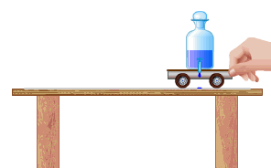
Тест
4. Если тело за любые равные промежутки времени проходит одинаковые пути, то такое движение называется…
а) неравномерным
б) прямолинейным
в) равномерным
г) равноускоренным

Slide 6
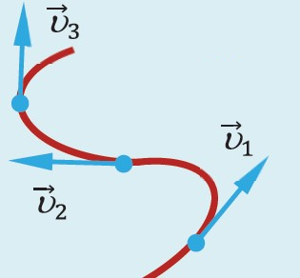
Тест
5. Скорость в данный момент времени, в данной точке траектории это …
а) средняя скорость
б) мгновенная скорость
в) скорость при равномерном
движении
г) скорость при движении

Slide 7
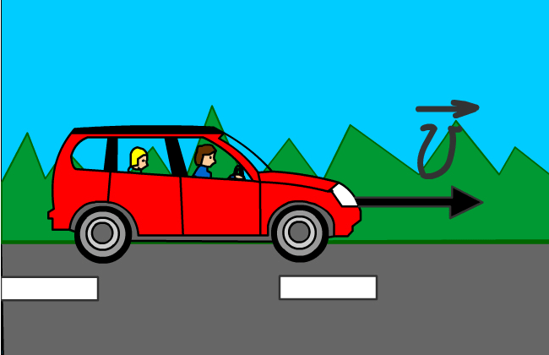
Тест
6. Величина, характеризующая быстроту изменения скорости, называется…
а) ускорение
б) пройденный путь
в) мгновенной скоростью
г) временем

Slide 8
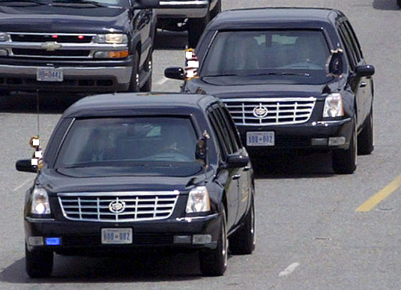
Тест
7. Два автомобиля движутся по прямолинейному участку шоссе друг за другом с одинаковой постоянной скоростью. Движется ли шофер первого автомобиля относительно шофера второго автомобиля?
а) движется
б) не движется
в) однозначного ответа нет

Slide 9
Тест
8. Покоящееся тело начинает движение с постоянным ускорением. За 3 с оно проходит путь 9 м. Какой путь тело пройдет за четвертую секунду?
а) 7 м б) 4 м в) 5 м г) 11 м

Slide 10
Решение
Дано:
Решение:
$a_{1}$ = $a_{2}$
S = $\frac{a· t^{2}}{2}$
a = $\frac{2·S}{t^{2}}$
$t_{1}$ = 3 c
$\frac{2·S_{1}}{{t_{1}}^{2}}$ = $\frac{2·S_{2}}{{t_{2}}^{2}}$
$S_{1}$ = 9 м
$a_{1}$ = $\frac{2·S_{1}}{{t_{1}}^{2}}$
$a_{2}$ = $\frac{2·S_{2}}{{t_{2}}^{2}}$
$t_{2}$ = 4 c
$S_{2}$ = $\frac{{t_{2}}^{2}·S_{1}}{{t_{1}}^{2}}$
а - соnst
$S_{2}$= $\frac{4^{2}· 9}{3^{2}}$
= $\frac{16 · 9}{9}$
= 16 (м)
S - ?
S = $S_{2}$- $S_{1}$
= 16 – 9
= 7 (м)
Ответ: а) 7 м

Slide 11
Тест
9. Мотоциклист начинает движение из состояния покоя. Через 30 с он достигает скорости 54 км/ч. С каким ускорением происходит движение?
а) 54 $\frac{м}{с^{2}}$ б) 0,25 $\frac{м}{с^{2}}$
в) 0,9 $\frac{м}{с^{2}}$ г) 0,5 $\frac{м}{с^{2}}$

Slide 12
Решение
Дано:
СИ:
Решение:
$ϑ_{0}$ = 0
а = $\frac{ϑ −{ ϑ}_{0} }{t}$
t = 30 c
ϑ = 54 $\frac{км}{ч}$
15 $\frac{м}{с}$
а = $\frac{15}{30}$
= $\frac{1}{2}$
= 0,5 ($\frac{м}{с^{2}}$)
а = ?
[а] = [ $\frac{\frac{м}{с}}{с}$ ]
= [ $\frac{м}{с^{2}}$ ]
Ответ: г) 0,5 $\frac{м}{с^{2}}$

Slide 13
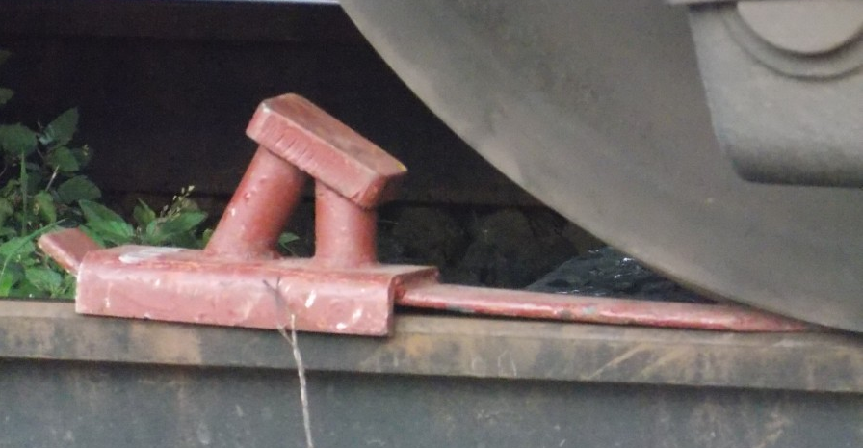
Тест
10. Вагон наехал на тормозной башмак при скорости 4,5 км/ч. Через 3 с вагон остановился. Определите тормозной путь.
а) 1,875 м
б) 9 м
в) 10,8 м
г) 13,5 м

Slide 14
Решение
Дано:
СИ:
Решение:
S = $\frac{𝓿 + 𝓿_{0}}{2}t$
$𝓿_{0}$ = 4,5 $\frac{км}{ч}$
1,25 $\frac{м}{с}$
S = $\frac{ 1,25}{2}3$
= $\frac{ 3,75}{2}$
$t$ = 3 с
= 1,875 (м)
[S] = [$\frac{м·с}{c}$+$\frac{м·c}{c}$]
= [м]
S - ?
Ответ: a) 1,875 м

Slide 15
Тест
11. По графику
зависимости модуля
скорости от времени, представленному на
рисунке, определите
ускорение прямолинейно движущегося тела в
момент времени 3 с.
а) 8 $\frac{м}{с^{2}}$ б) 9 $\frac{м}{с^{2}}$ в) 10 $\frac{м}{с^{2}}$ г) 13 $\frac{м}{с^{2}}$
ϑ;$\frac{м}{с}$
48
36
24
12
O
1
2
3
4
5
t;с

Slide 16
Решение
ϑ;$\frac{м}{с}$
Дано:
Решение:
$ϑ_{0}$ = 12 $\frac{м}{с}$
а = $\frac{ϑ −{ ϑ}_{0} }{t}$
48
ϑ = 36 $\frac{м}{с}$
а = $\frac{36 −12}{3}$
= $\frac{ 24}{3}$
36
= 8 ($\frac{м}{с^{2}}$)
t = 3 c
24
а = ?
12
[а] = [ $\frac{\frac{м}{с}}{с}$ ]
= [ $\frac{м}{с^{2}}$ ]
O
1
2
3
4
5
t;с
Ответ: а) 8 $\frac{м}{с^{2}}$

Slide 17
Задание
Повторить пройденные темы.
Решить задачу:
Мотоцикл начал свое движение с ускорением 0,3 $\frac{м}{с^{2}}$. Какую скорость он разовьет через 15 с после начала движения?

